Slide 1
7. Machine Learning

Slide 2
머신 러닝
머신 러닝
기계 번역, 영상 인식과 같은 시스템을 사람이 공급하는 데이터로 학습시켜 원하는 기능을 수행하게 하는 것
학습 데이터에 클래스 정보를 추가하는지에 따라 지도(supervised) 학습과 비지도(unsupervised) 학습으로 구분함
자연어 처리와 머신 러닝
기계 번역, 음성 인식, 문서 분류, 문서 작성 등 다양한 분야에서 머신 러닝 시스템의 성능이 급속히 향상되고 있음
자연어 처리 시스템의 성능은 기계 학습 시스템의 구조에 의해 향상되고 있다고 할 수 있음

Slide 3
자연어 처리 참고자료
Stanford CS224d
CS224n의 2017년 version 인데, 좀더 기본적인 내용들을 다루고 있음
CS224d: Deep Learning for Natural Language Processing
https://cs224d.stanford.edu
조경현 교수 자연어처리 강의
New York University의 교수로 재직중이며 자연어처리에 관한 연구 성과가 높음
딥 러닝을 이용한 자연어 처리 (동영상 강의)
https://www.boostcourse.org/ai331

Slide 4
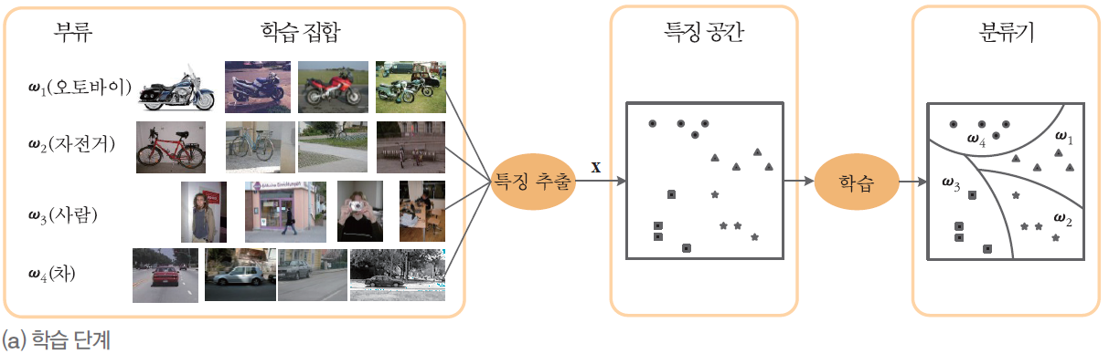
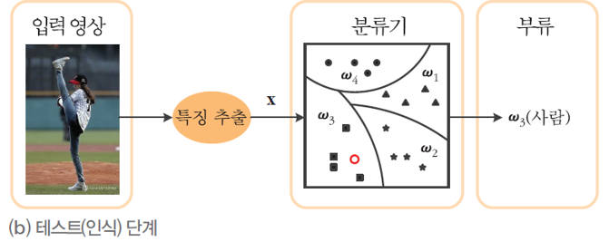
지도 학습과 비지도 학습
지도 학습 (Supervised learning)
클래스 정보를 가진 샘플 (x,t)로 구성된 학습 집합 사용
x는 입력신호이고 t는 x가 속한 클래스

Slide 5
비지도 학습
지도 학습에서 사용했던 (x,t) 중에 클래스 정보 t가 없는 상황의 학습
비지도 학습(Unsupervised learning)
유사한 특징 벡터들을 끼리끼리 모으는 군집화(clustering) 수행 (K-means, SOM 신경망, 민시프트 등의 군집화 알고리즘)
군집에서 유용한 정보 추출 (데이터 마이닝, 빅데이터, 정보 검색 등의 많은 응용)

Slide 6
신경망(Neural network)
신경망은 연결주의(connectionist) 계산 모형
방대하게 연결된 많은 뉴런으로 구성된 뇌 구조를 모방한 계산 모형
1950년대 Rosenblatt의 퍼셉트론
1980년대 퍼셉트론을 확장한 다층 퍼셉트론(MLP)
일반화 능력이 뛰어남

Slide 7
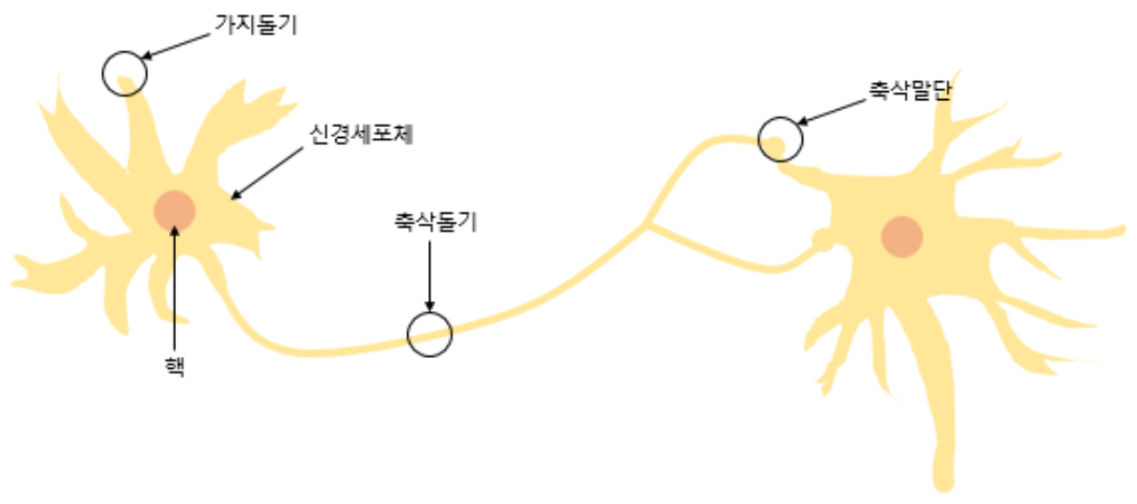
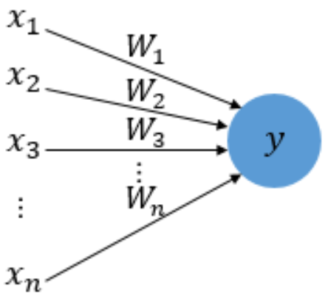
생체에서의 신경망
각각의 신경세포(neuron)가 독립적인 CPU와 유사하게 동작
신경세포간의 정보 전달이 축삭돌기(axon)를 통해 이루어짐
사람의 뇌에는 뉴런이 1,000억개 가량 있는 것으로 추정됨

Slide 8
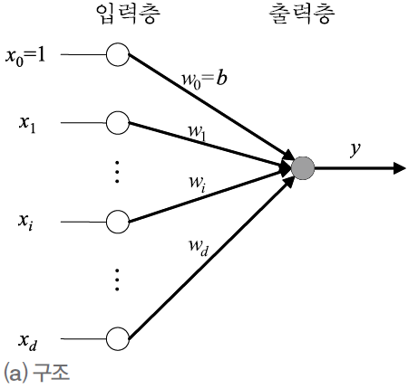
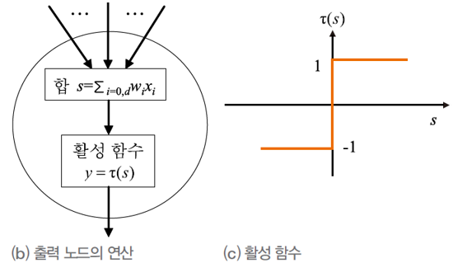
퍼셉트론 구조와 작동 원리
Perceptron: 1960년대에 제안되었던 신경망 모델
입력은 특징 벡터 x=(x₁,x₂,…,x_{d})
x를 두 개의 부류 ω₁과 ω₂ 중의 하나로 분류하는 이진 분류기

Slide 9
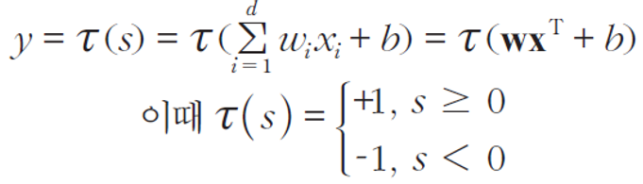
퍼셉트론 작동 원리
수식으로 쓰면,
출력 노드는 가중치 합과 활성 함수 계산
특징 벡터 x=(x₁,x₂,…,x_{d}), 가중치 벡터 w=(w₁,w₂,…,w_{d})로 표기하면
계단 함수를 활성 함수로 사용: 이 점이 현재의 신경망 구조와 다름
출력은 +1(ω₁에 해당) 또는 -1(ω₂에 해당) → 이진 분류기
1단의 퍼셉트론으로 처리할 수 있는 작업은 매우 제한적이어서 1980년 무렵까지는 별 진전이 없었음

Slide 10
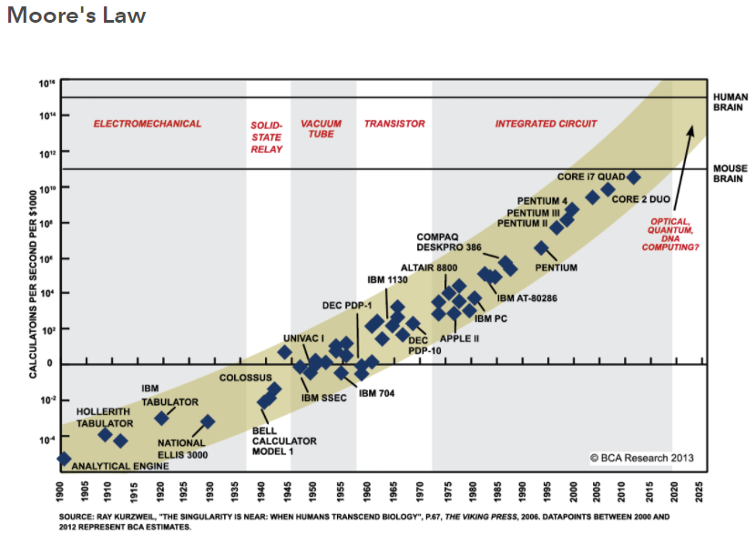
컴퓨터 속도의 발전

Slide 11
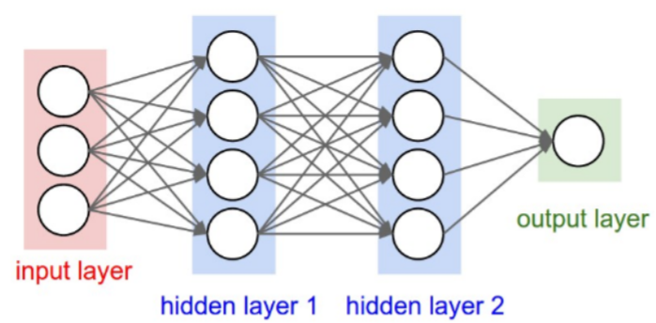
신경망(Neural network)
일반적으로 입력층(input layer), 은닉(hidden)층, 출력(output)층으로 구성됨
은닉층: 결과가 바로 관찰되지는 않지만 중간 계산 과정에 포함되는 연결 부분
각 층은 일정한 개수의 neuron(신경세포)으로 구성됨

Slide 12
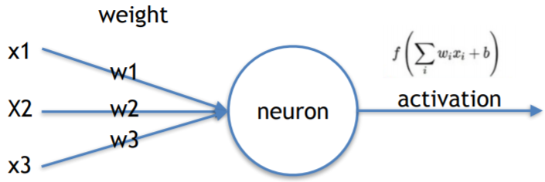
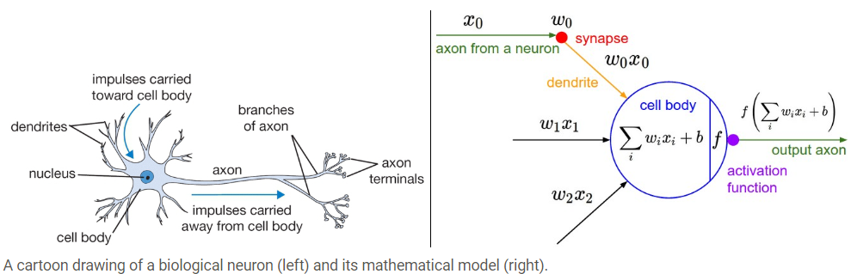
뉴런
뉴런은 퍼셉트론과 유사하지만 다른 형태의 활성화함수를 사용

Slide 13
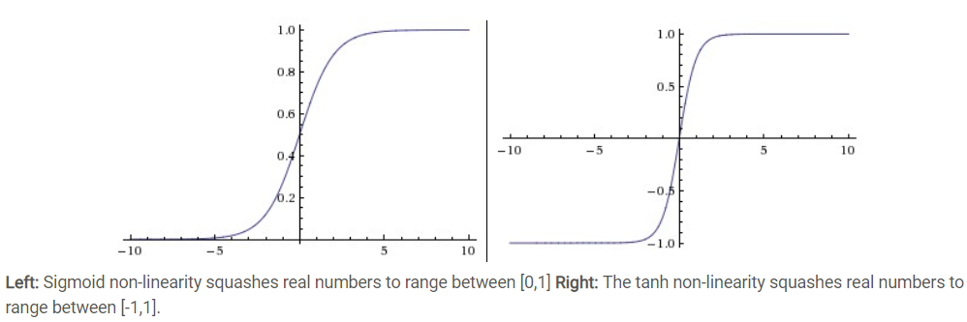
자주 사용되는 활성화 함수(1)
활성화 함수가 없으면 뉴런은 선형 연산만 하게 됨
활성화 함수는 비선형(nonlinear) 함수이며, 여러 개의 뉴런을 동시에 사용하면 다양한 함수 형태를 근사적으로 표현할 수 있음
sigmoid 함수는 확률과 유사하게 0과 1 사이의 값을 출력함

Slide 14
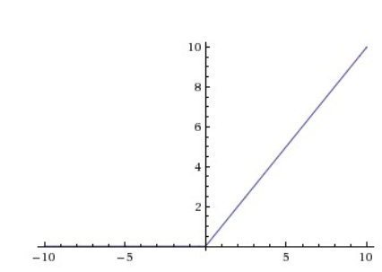
자주 사용되는 활성화 함수(2)
ReLU: Rectified linear unit

Slide 15
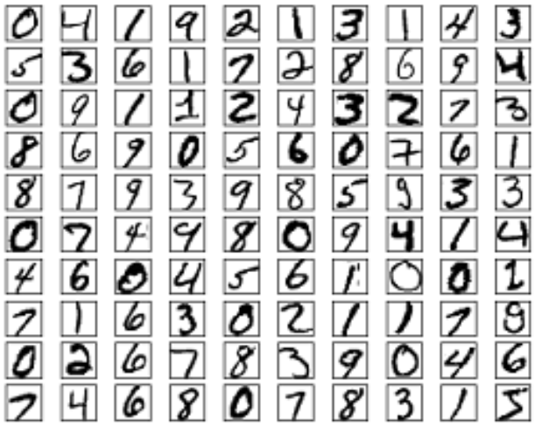
신경망 학습
미리 준비된 입-출력 데이터(x_{i}, y_{i}, i = 1,...,N)를 이용하여 각 뉴런의 가중치(w_{j})를 결정하는 과정을 훈련(training)이라고 함

Slide 16
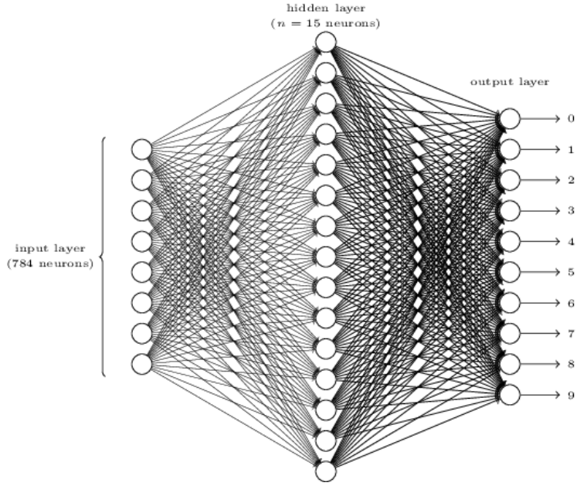
사례: Hand-written digit recognition
입력: 28x28 크기의 이진 영상. 784 크기의 벡터
출력: 0~9 까지의 10개의 클래스
은닉층: 15개의 뉴런으로 구성한다고 가정
학습시켜야 하는
계수 갯수:
784x15 + 15x10
= 11,910

Slide 17
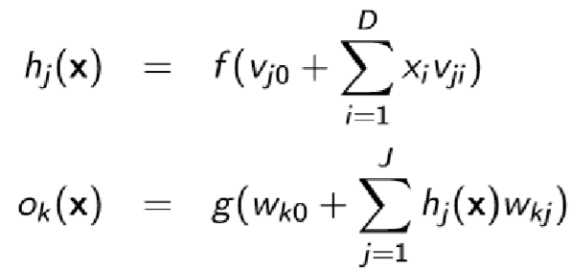
Feed-forward computation
현재의 계수들(w_{j})을 이용하여 각 은닉층 뉴런과 출력 뉴런의 값을 차례로 계산하는 과정
이 방향으로 계산
D: 입력 데이터 차원
vj_{i}: 은닉층의 계수
J: 은닉층 뉴런 수
w_{kj}: 출력 뉴런의 계수

Slide 18
Error (Loss) function
계수를 학습시키기 위해 각 입력 데이터로 부터 생성된 출력값이 실제 클래스값과 얼마나 일치하는가에 대한 측정 수단이 필요
예: 숫자 인식의 경우 6에 해당하는 영상을 입력시켰을 때 원하는 출력값은
신경망의 출력이
라 하면 오차는
Error 함수를 다음과 같이 정의할 수 있음

Slide 19
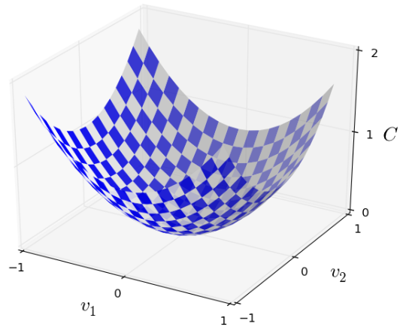
Optimization
Loss 함수는 가중치 W의 함수이며, loss를 최소화하는 가중치들 W를 구하는 것이 문제임
앞 필기체 숫자 인식의 경우 11,910의 계수가 있으므로 L을 최소화하는 11,910개의 계수를 방정식으로 푸는 것은 불가능에 가까움
문제: 다음 그림에서와 같이 E(w₁, w₂,....,w_{m})을 최소화하는 가중치들 (w₁,....,w_{m}) 을 구함

Slide 20
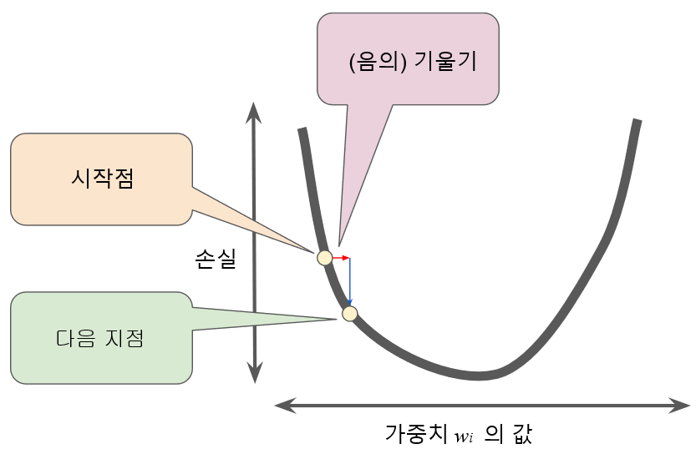
Gradient descent (경사 하강법)
현재점에서의 gradient를 계산하여 그 방향으로 조금씩 이동하여 최저점에 도달하는 방식
최저점에서는 gradient가 0이므로 최저점에 도달하면 더 이상 움직이지 않음

Slide 21
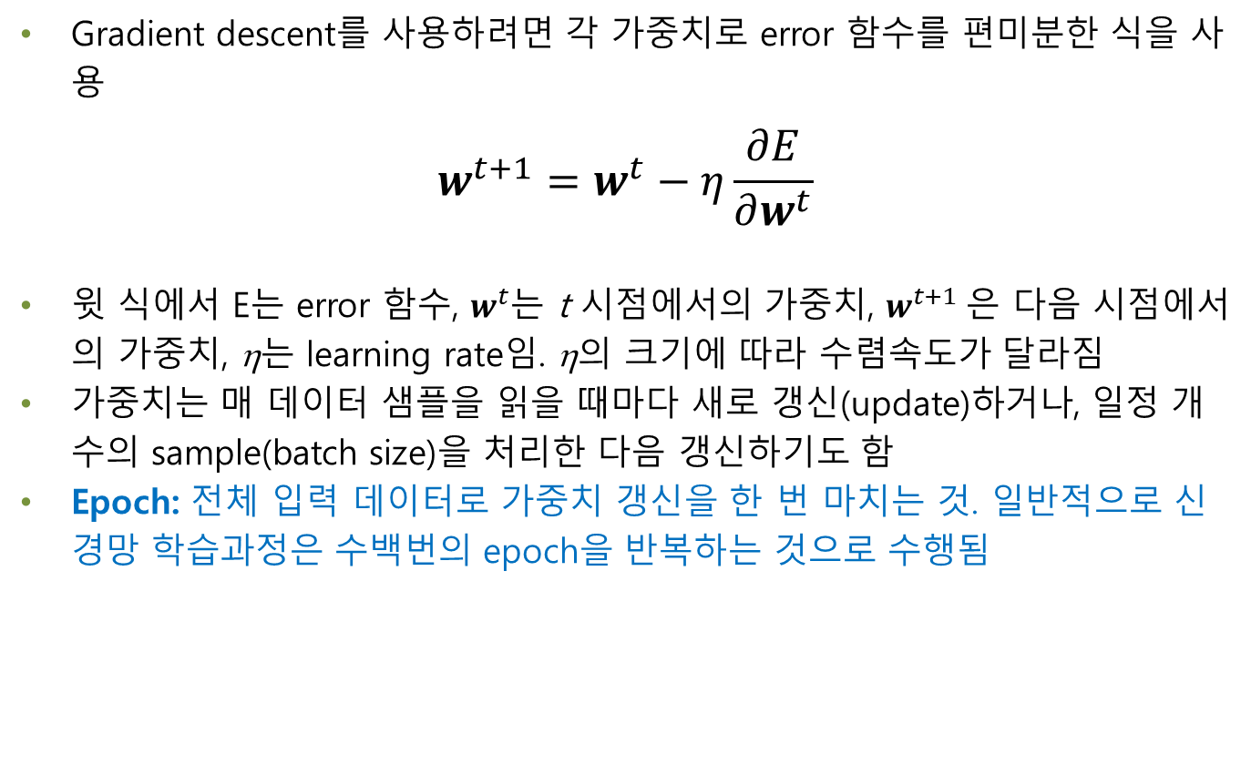
Gradient descent
Gradient descent를 사용하려면 각 가중치로 error 함수를 편미분한 식을 사용
$$w^{t+1}=w^{t}−η\frac{∂E}{∂w^{t}}$$
윗 식에서 E는 error 함수, $w^{t}$는 t 시점에서의 가중치, $w^{t+1}$은 다음 시점에서의 가중치, η는 learning rate임. η의 크기에 따라 수렴속도가 달라짐
가중치는 매 데이터 샘플을 읽을 때마다 새로 갱신(update)하거나, 일정 개수의 sample(batch size)을 처리한 다음 갱신하기도 함
Epoch: 전체 입력 데이터로 가중치 갱신을 한 번 마치는 것. 일반적으로 신경망 학습과정은 수백번의 epoch을 반복하는 것으로 수행됨

Slide 22
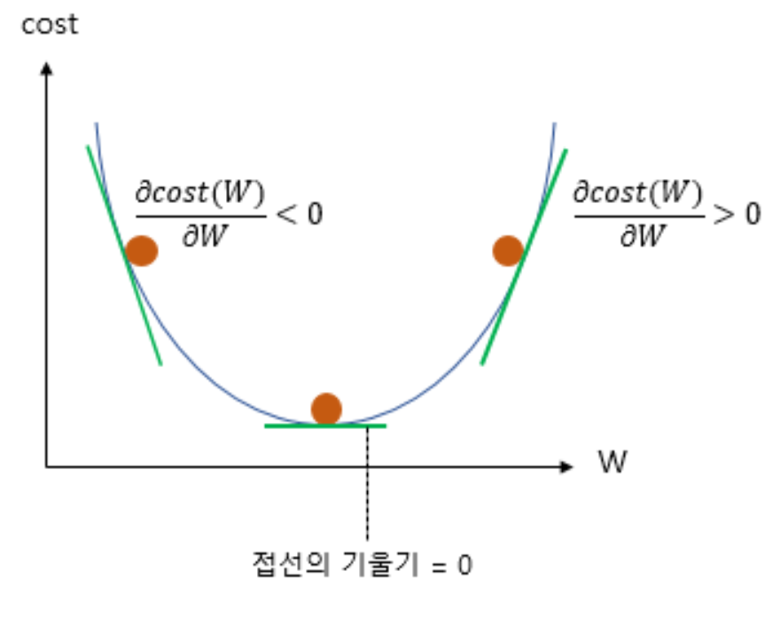
경사 하강법 개념
• 접선의 기울기에 따라 값을 조절하는 방향을 정함

Slide 23
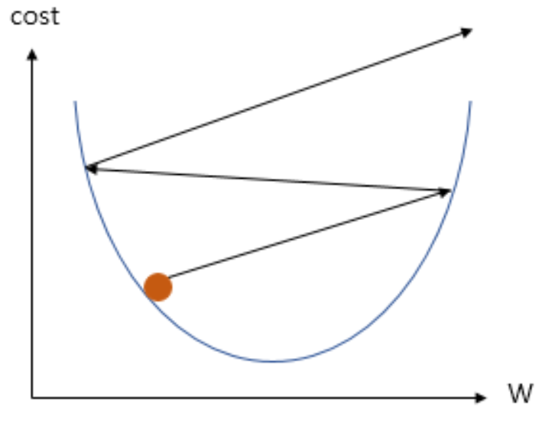
경사 하강법에서의 학습률
• 학습률이 너무 크면 결과가 수렴하지 못할 수 있음

Slide 24
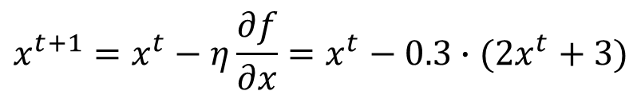
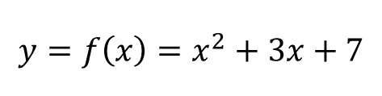
Gradient descent 사례
$$y=f\left(x\right)=x^{2}+3x+7$$
함수 의 최소값을 구하는 경우
함수를 미분하여 기울기가 0이 되는 x값을 구하면 최소값을 구할 수 있음
기계 학습에서는 변수의 개수가 많으므로 이 방법을 사용할 수 없음
초기값을 x₀ = 10, η = 0.3 으로 두고 gradient descent를 수행
$$x^{t+1}=x^{t}−η\frac{∂f}{∂x}=x^{t}−0.3∙(2x^{t}+3)$$
x^{t} | f′(x^{t}) | x^{t+1}
10 | 23 | 3.1
3.1 | 9.2 | 0.34
0.34 | 3.68 | -0.76
-0.76 | 1.47 | -1.2
-1.2 | 0.59 | -1.38
-1.38 | 0.24 | -1.45
-1.45 | 0.094 | -1.48
-1.48 | 0.038 | -1.49

Slide 25
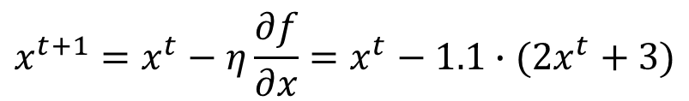

Gradient descent 사례(계속)
$$y=x^{2}+3x+7$$
함수 의 최소값을 구하는 경우
초기값을 x₀ = 10, η = 1.1 로 두고 gradient descent를 수행
이 경우 η 가 너무 커서 결과가 수렴하지 않음
$$x^{t+1}=x^{t}−η\frac{∂f}{∂x}=x^{t}−1.1∙(2x^{t}+3)$$
x^{t} | f′(x^{t}) | x^{t+1}
10 | 23 | -15.3
-15.3 | -27.6 | 15.1
15.1 | 33.1 | -21.4
-21.4 | -39.7 | 22.3
22.3 | 47.7 | -30.1
-30.1 | -57.2 | 32.8
32.8 | 68.7 | -42.7

Slide 26
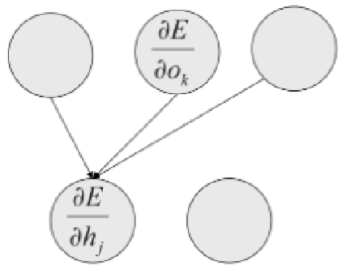
Backpropagation
가중치를 update 할 때는 출력층을 먼저 update 하고 뒷 단의 은닉층부터 앞 단으로 내려오면서 계산
이 방향으로 계산

Slide 27
비용 함수(Cost function)
신경망에 의해 예측된 값과 실제 클래스값의 차이를 정의하는 함수를 비용함수라고 함
훈련 단계(training step)에서는 테스트 데이터를 이용하여 비용 함수값을 줄이는 방향으로 신경망의 계수들을 조절함

Slide 28
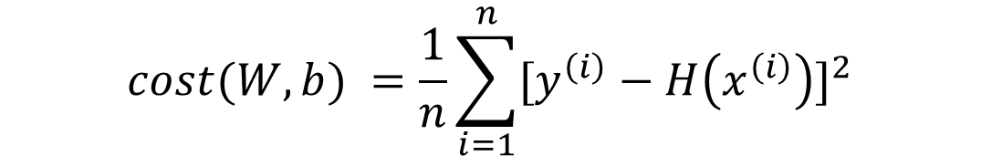

MSE(평균제곱오차) 비용 함수
기본적인 비용함수로는 평균제곱오차(Mean squared error)를 사용
훈련 데이터의 입력이 x에 대해 예측된 값 H(x)는 다음과 같이 계산된다고 가정. W와 b는 신경망의 계수임
훈련 데이터의 클래스값이 y, 데이터의 개수가 n으로 주어졌을 때 MSE는 다음과 같이 정의됨
이 비용을 줄이는 방향으로 W와 b값을 조절하는 훈련이 이루어짐
$$H\left(x\right)=Wx+b$$
$$cost(W,b) =\frac{1}{n}\sum_{i=1}^{n}{{[y^{\left(i\right)}−H\left(x^{\left(i\right)}\right)]}^{2}}$$

Slide 29
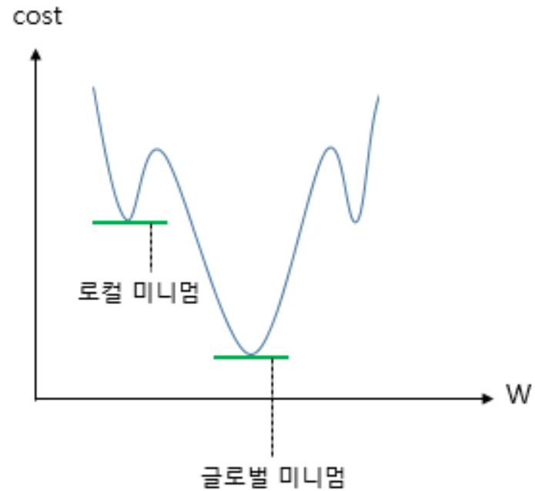
Logistic Regression – 이진 분류
데이터 분류가 binary로 이루어지는 경우를 이진 분류라고 함(예: Spam 메일 판정)
MSE를 비용함수로 사용하는 경우 Sigmoid 함수와 결합되면 함수 형태가 다음과 같이 될 수 있음
MSE로 인해 발생하는 오류를 피하기 위해 logistic regression을 사용

Slide 30
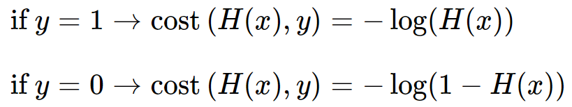
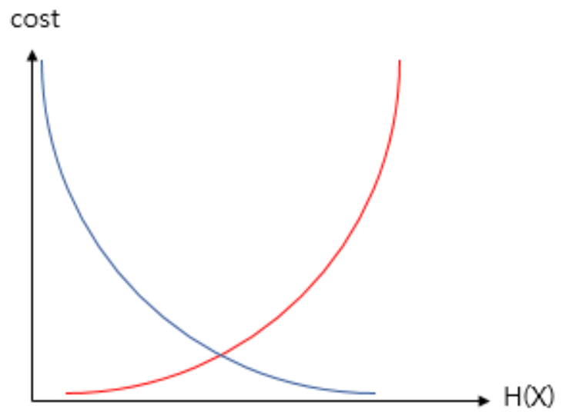

Logistic Regression 원리
실제값이 0일 때 y값이 1에 가까와지면 오차가 커지고, 실제값이 1일 때 y값이 0에 가까와지면 오차가 커지도록 다음과 같은 함수를 사용
$$0≤H\left(x\right)≤1$$

Slide 31
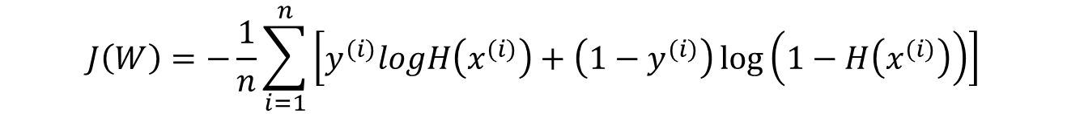
Logistic Regression 함수
비용함수를 다음과 같이 정의
이 함수값은 H(x)와 y가 모두 0 또는 1이면 값이 0이고, 하나가 0, 다른 것이 1이면 값이 ∞가 됨
전체 비용은 다음과 같이 정의됨
$$cost\left(H\left(x\right),y\right)=−\left[ylogH\left(x\right)+\left(1−y\right)\log\left(1−H\left(x\right)\right)\right]$$
$$J\left(W\right)=−\frac{1}{n}\sum_{i=1}^{n}{\left[y^{(i)}logH\left(x^{(i)}\right)+\left(1−y^{(i)}\right)\log\left(1−H\left(x^{(i)}\right)\right)\right]}$$

Slide 32

Softmax Regression – 다중 클래스 분류
출력의 선택값이 3개 이상일 경우 결과를 확률로 나타내는 방식으로 Softmax regression이 사용됨. 모든 출력값은 0과 1 사이값을 가지고 합이 1이 됨
출력의 개수가 k개 일 때 i번째 원소를 z_{i}, i번째 클래스가 정답일 확률이 p_{i}라 하면 softmax 함수는 p_{i} 를 다음과 같이 정의함
$$p_{i}=\frac{e^{z_{j}}}{\sum_{j=1}^{k}{e^{z_{j}}}}, for i=1,2,…,k$$

Slide 33
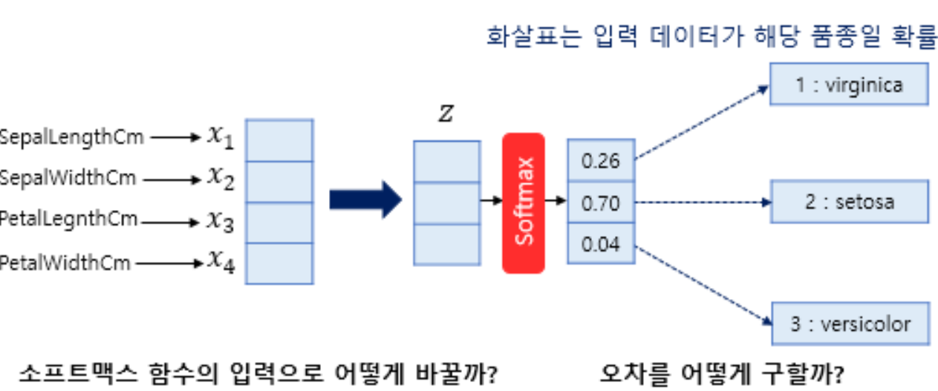
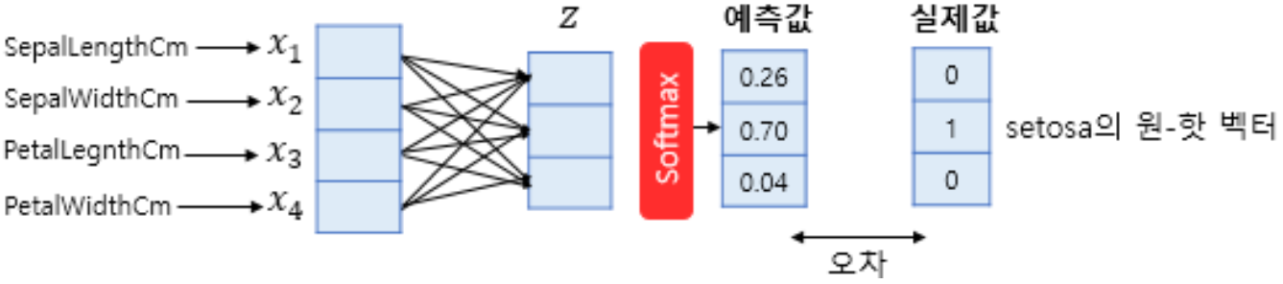
Softmax regression 사례
k = 3 일 때 softmax 출력
실제값과의 오차 계산

Slide 34
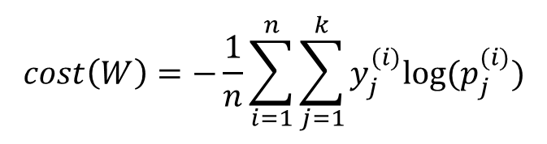
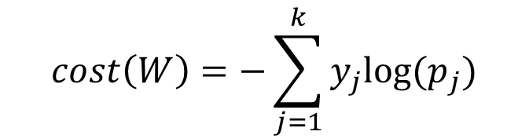
Softmax regression 비용함수
출력의 개수가 k개 일 때 softmax의 비용은 다음과 같이 정의됨
Cross entropy 함수
확률과 y가 모두 1 일 때 비용은 0이 되고, 그렇지 않으면 비용이 커짐
n개의 전체 데이터에 대한 평균은 다음과 같이 정의됨
$$cost\left(W\right)=−\sum_{j=1}^{k}{y_{j}log⁡(p_{j})}$$
$$cost\left(W\right)=−\frac{1}{n}\sum_{i=1}^{n}{\sum_{j=1}^{k}{y_{j}^{(i)}log⁡(p_{j}^{(i)})}}$$

